Slide 1
МБУК «Гдовская районная центральная библиотека им. Л.И. Малякова»
Отделение по работе с детьми
Работа со школой/классом в области продвижения детского чтения.

Slide 2
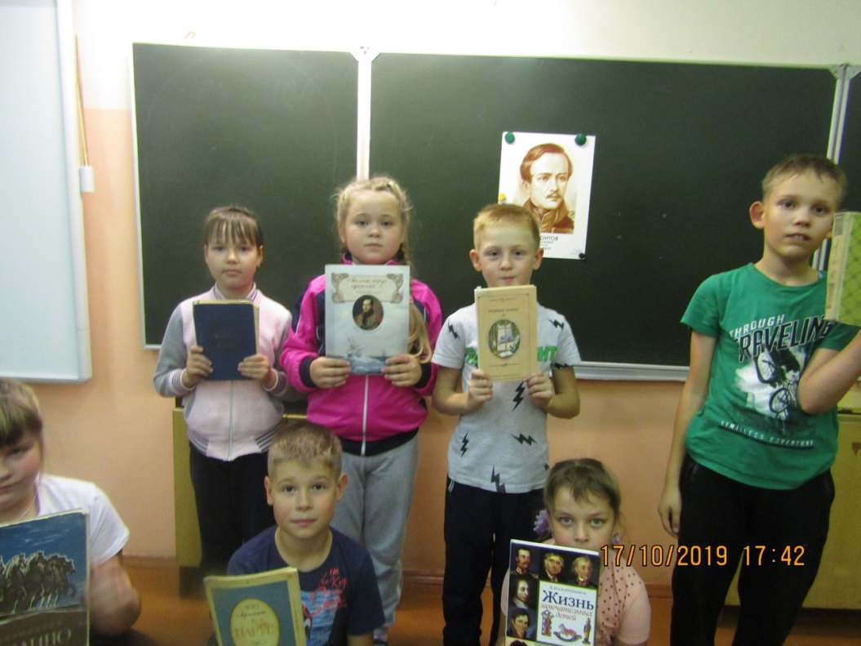
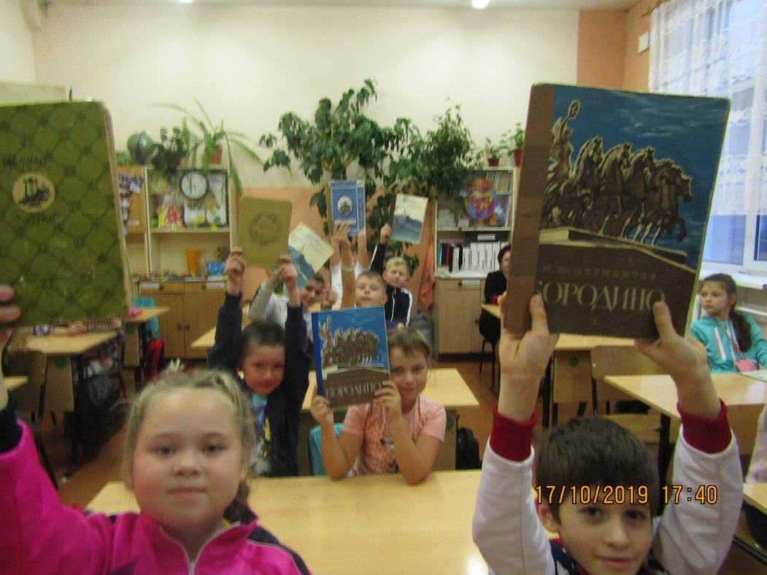
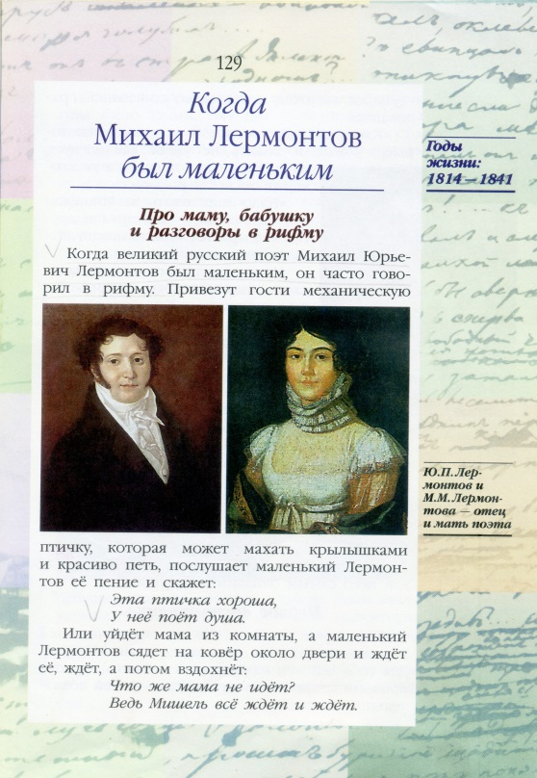

Slide 3
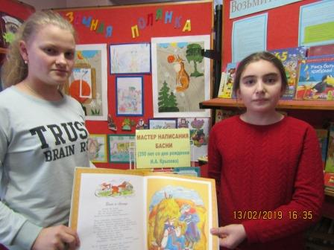
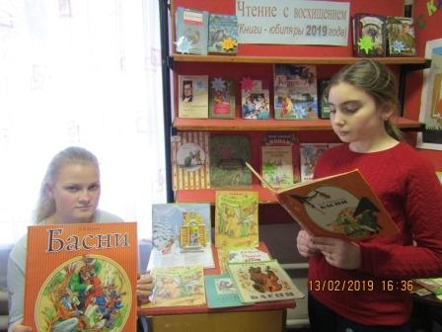
РЕГИОНАЛЬНАЯ АКЦИЯ «ЕДИНЫЙ ДЕНЬ
ПИСАТЕЛЯ/ПОЭТА – ЮБИЛЯРА»
ДЕНЬ ЧТЕНИЯ
«ЧИТАЕМ БАСНИ КРЫЛОВА»

Slide 4
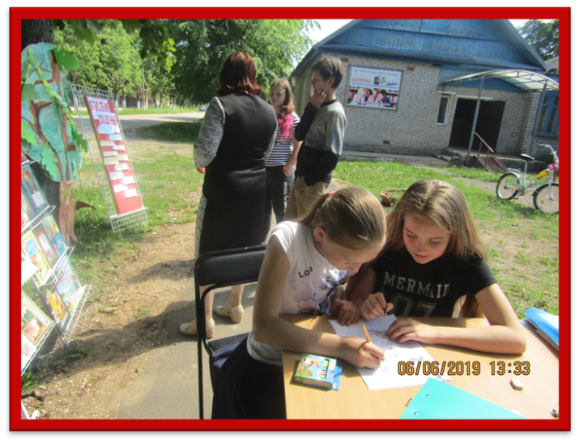
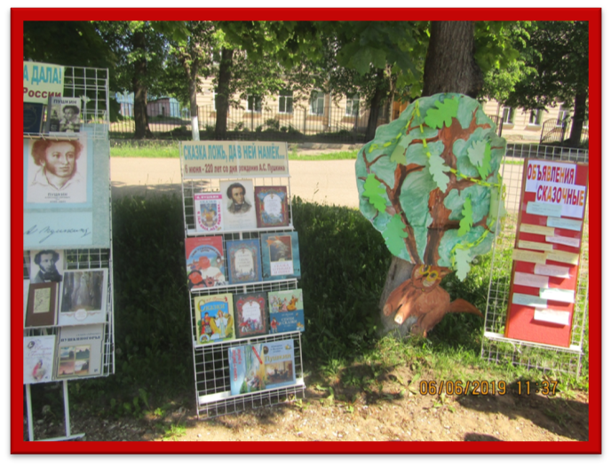
ОБЛАСТНАЯ АКЦИЯ «С ДНЕМ РОЖДЕНИЯ, АЛЕКСАНДР СЕРГЕЕВИЧ!»

Slide 5
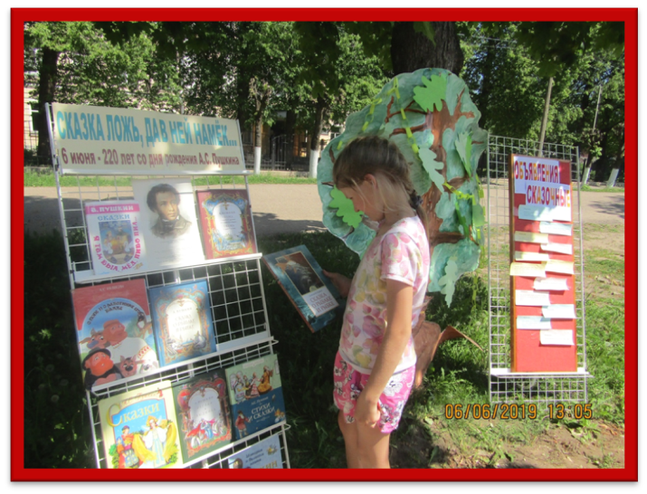
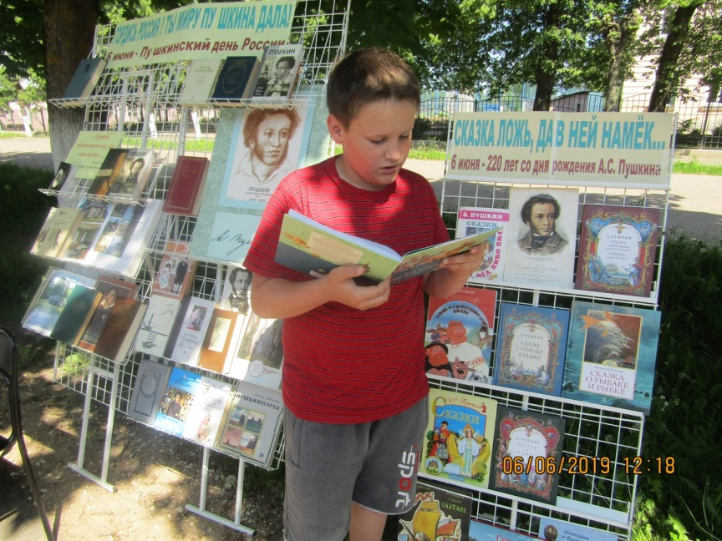
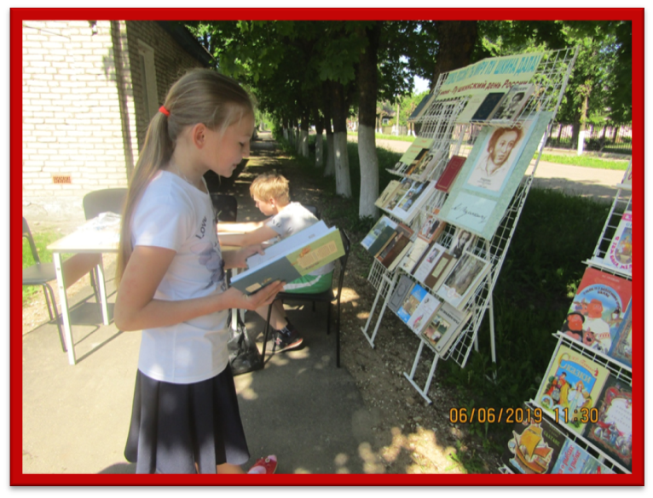

Slide 6
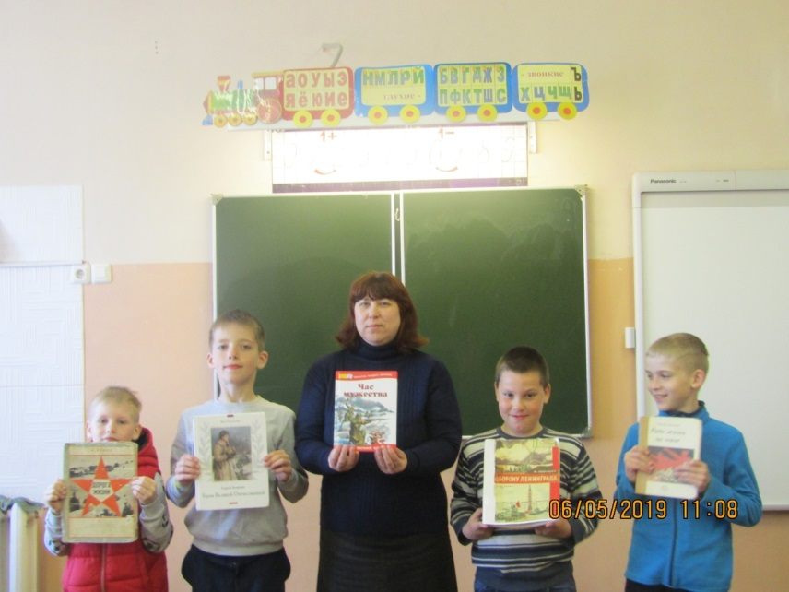
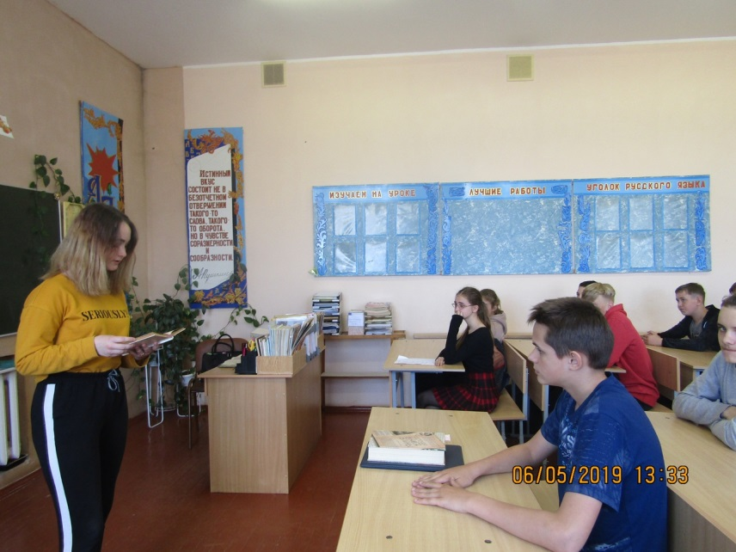
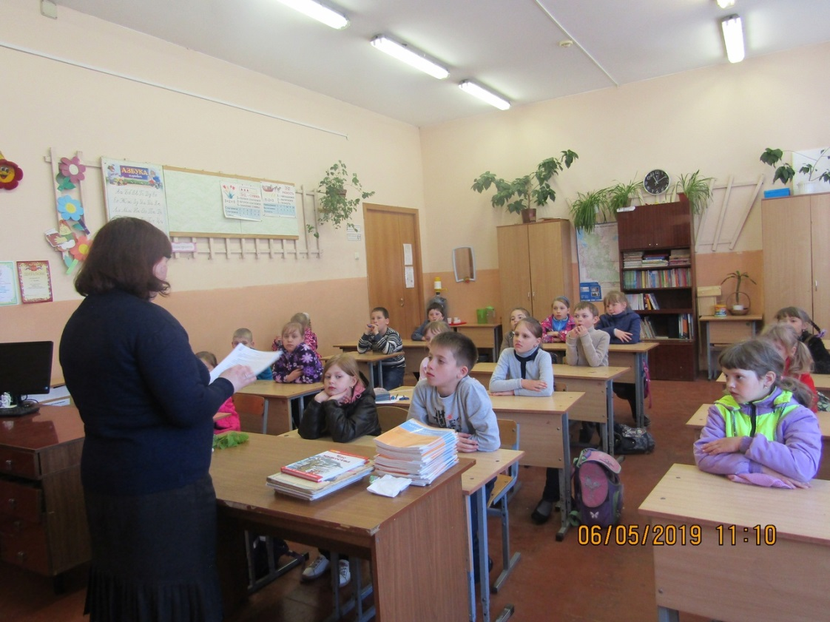

Slide 7
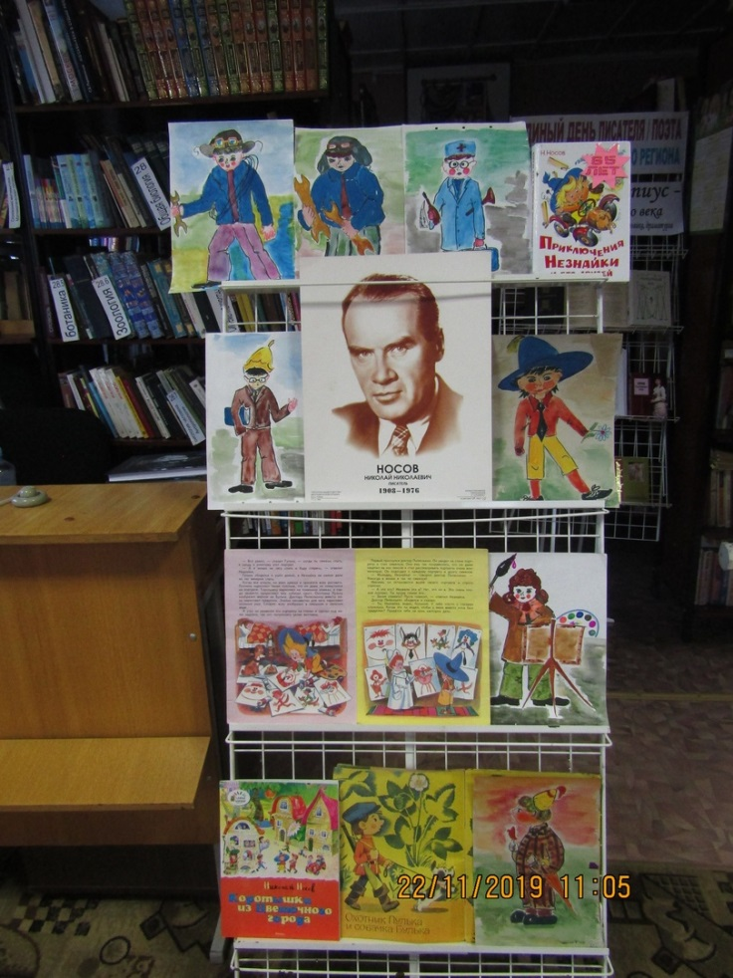
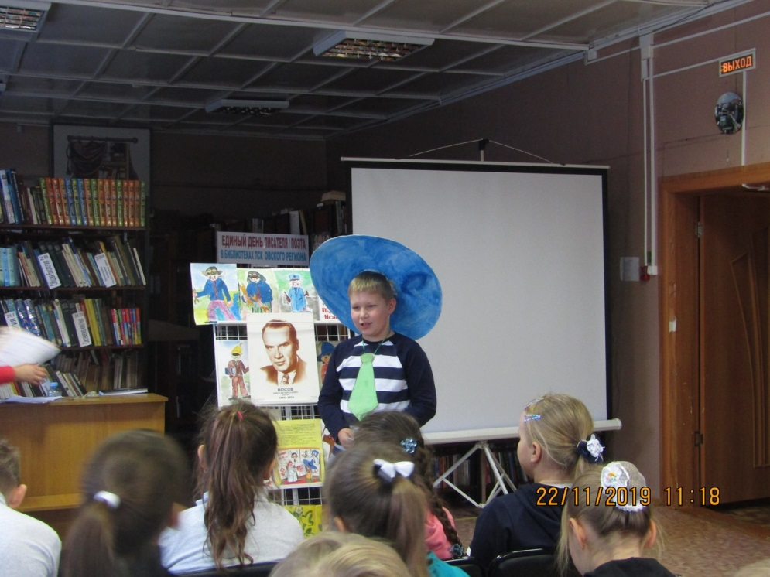
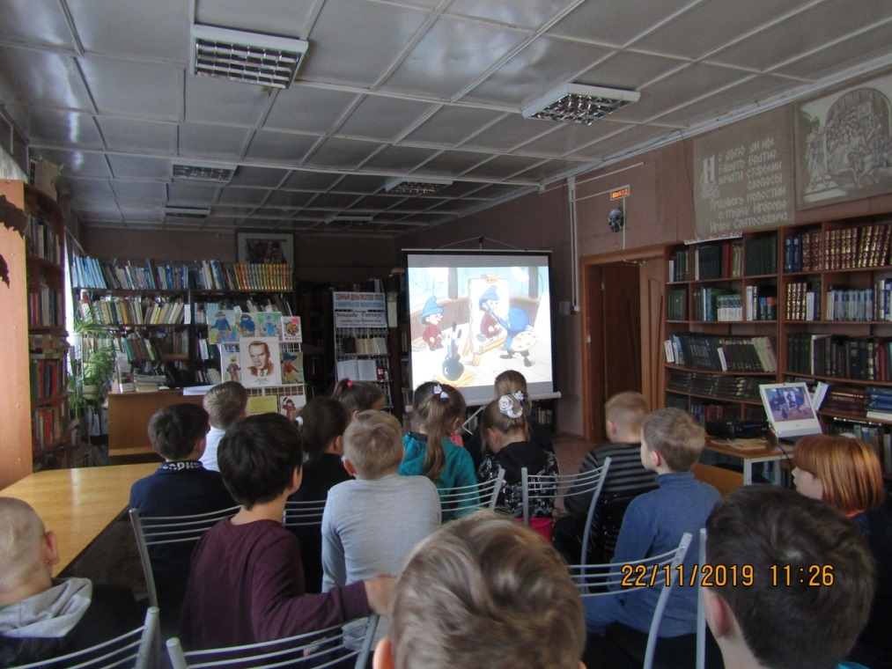
УЧАСТИЕ В МЕЖРЕГИОНАЛЬНОЙ АКЦИИ ПО ПРОДВИЖЕНИЮ ЧТЕНИЯ
«ЧИТАЕМ КНИГИ НИКОЛАЯ НОСОВА»

Slide 8
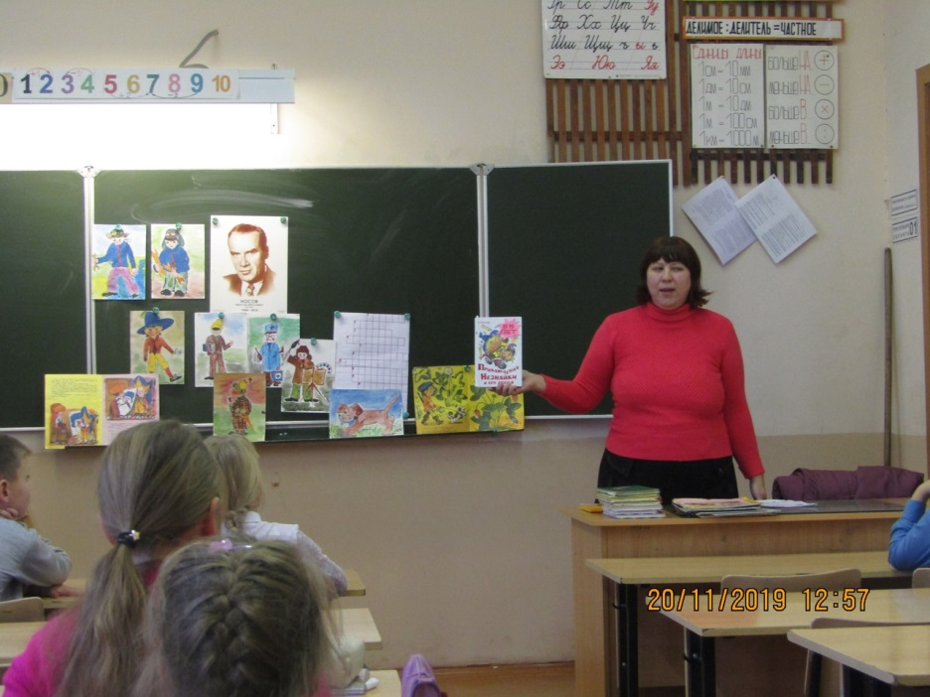
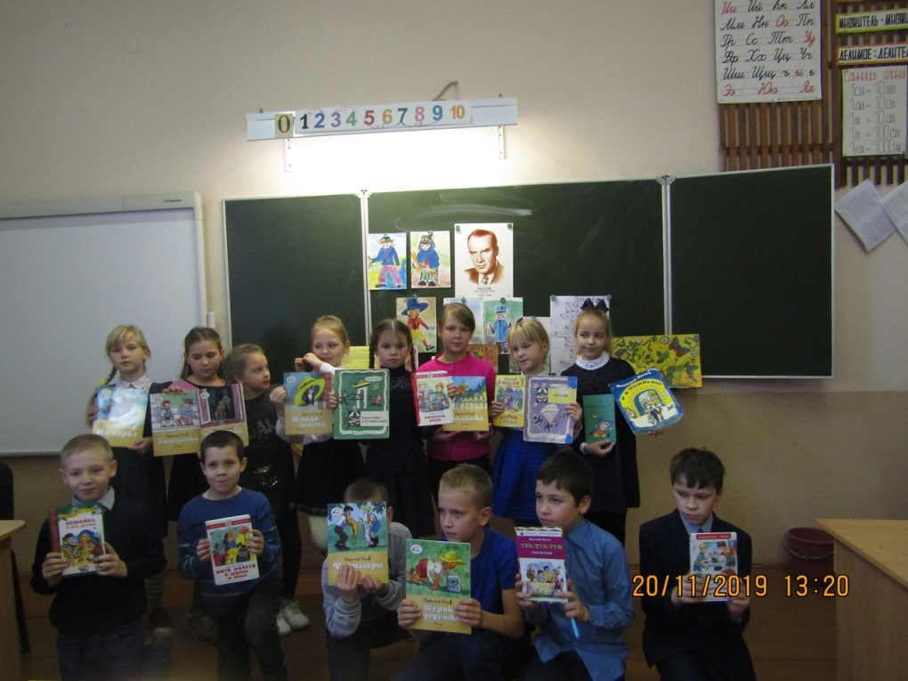
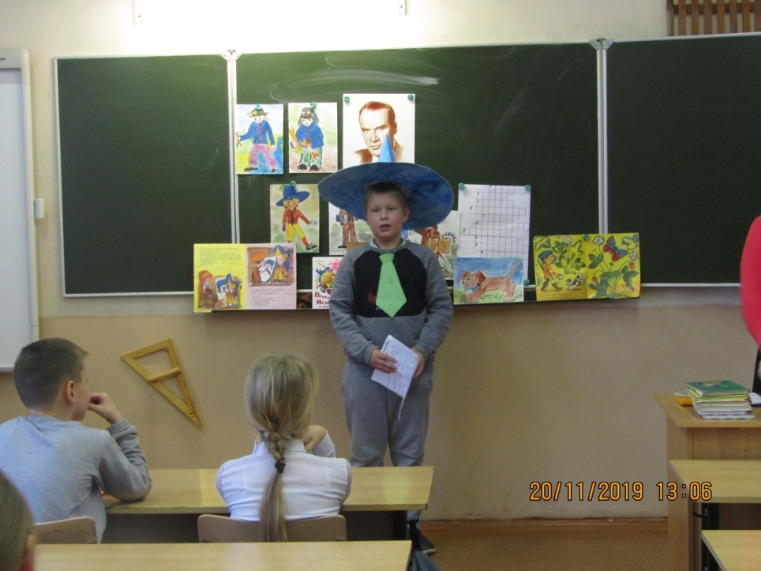
УЧАСТИЕ В МЕЖРЕГИОНАЛЬНОЙ АКЦИИ ПО ПРОДВИЖЕНИЮ ЧТЕНИЯ
«ЧИТАЕМ КНИГИ НИКОЛАЯ НОСОВА»

Slide 9
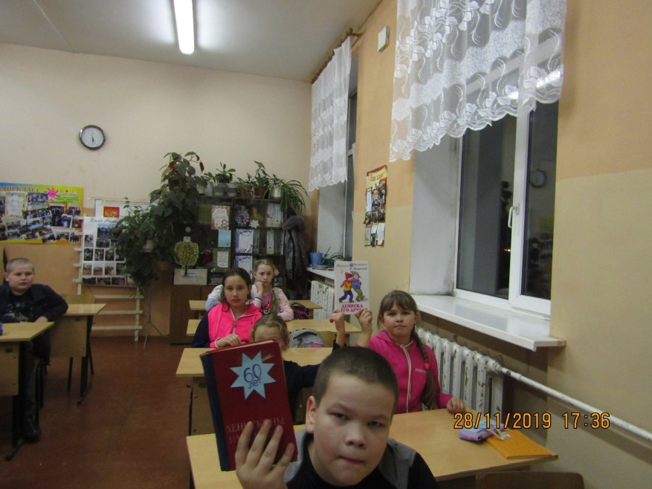
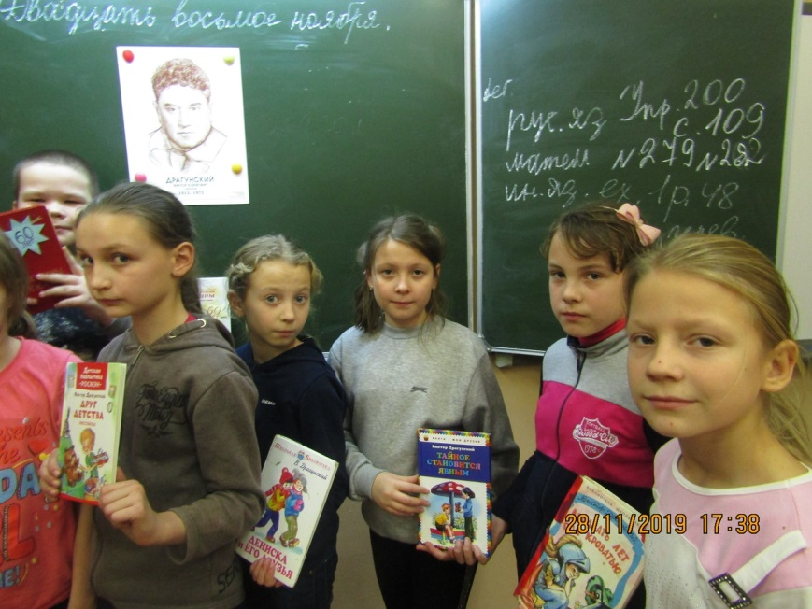
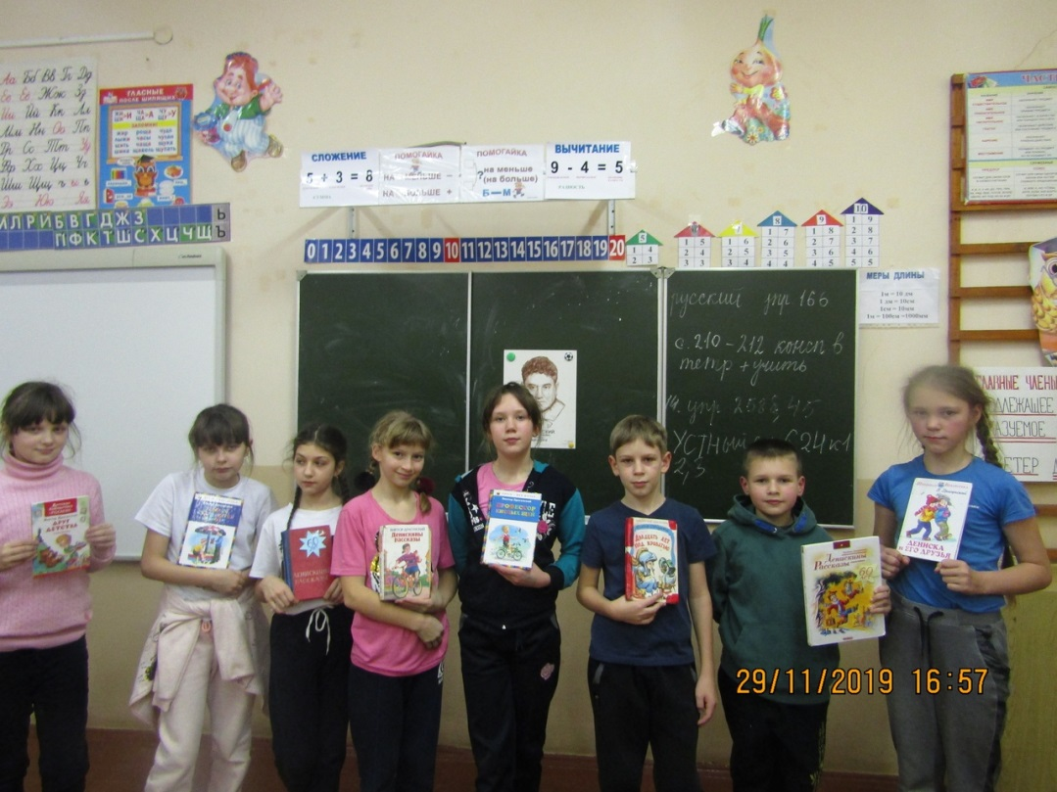
УЧАСТИЕ В МЕЖРЕГИОНАЛЬНОЙ СЕТЕВОЙ АКЦИИ ПО ПРОДВИЖЕНИЮ ЧТЕНИЯ
«ДРУГ ДЕТСТВА –
ВИКТОР ДРАГУНСКИЙ»

Slide 10
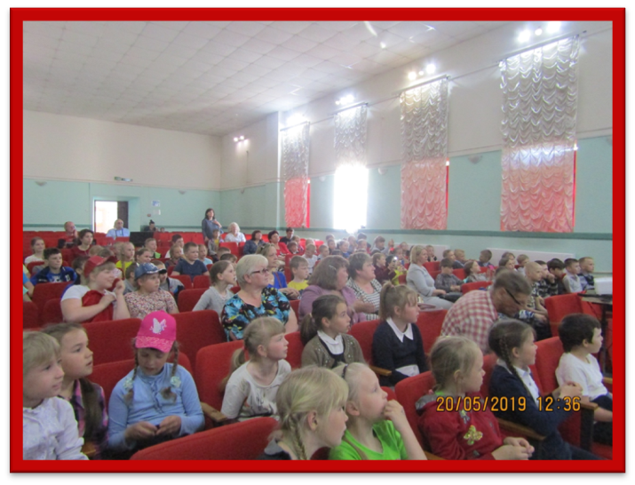
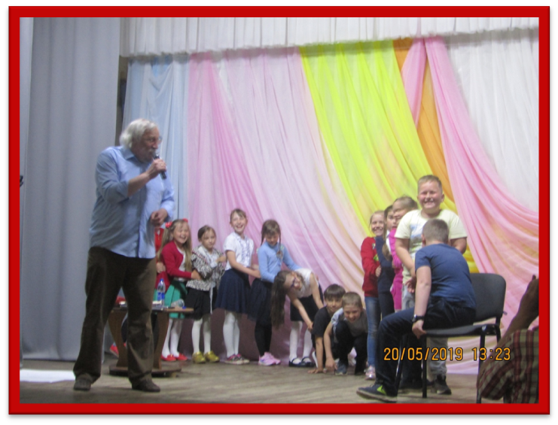
ВСТРЕЧА С ПИСАТЕЛЕМ МИХАИЛОМ МОКИЕНКО

Slide 11
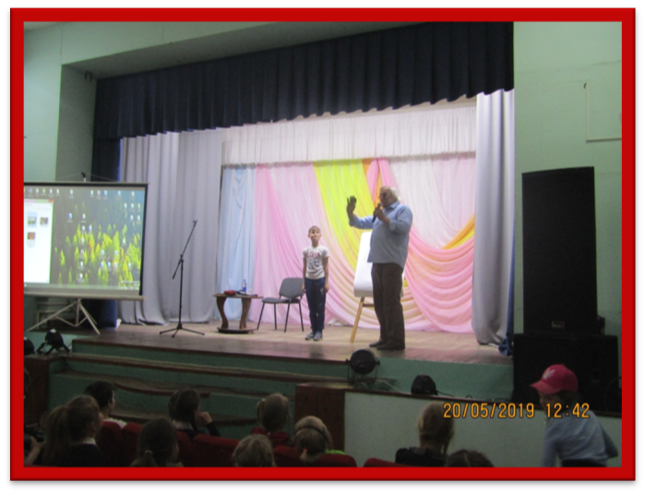
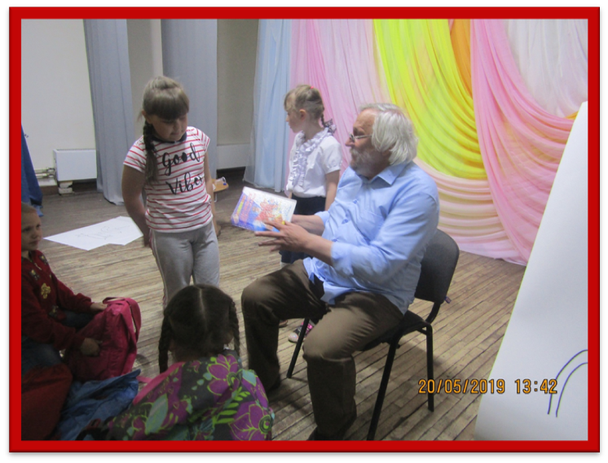
ВСТРЕЧА С ПИСАТЕЛЕМ МИХАИЛОМ МОКИЕНКО

Slide 12
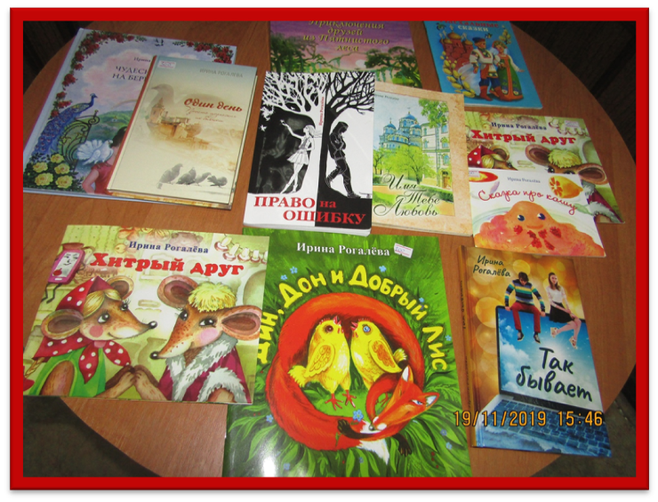
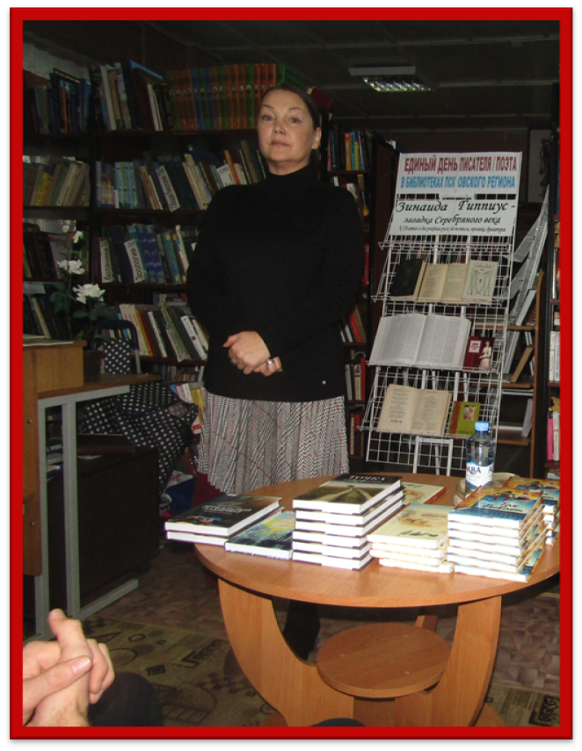
ВСТРЕЧА С ПИСАТЕЛЬНИЦЕЙИРИНОЙ РОГАЛЕВОЙ

Slide 13
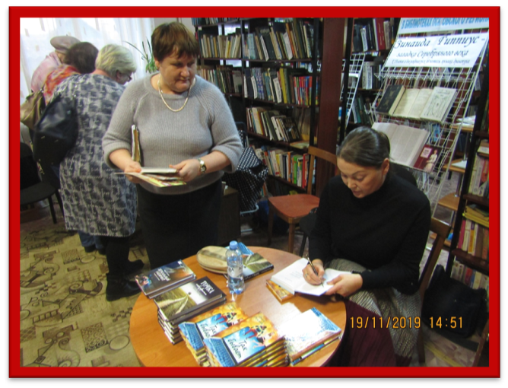
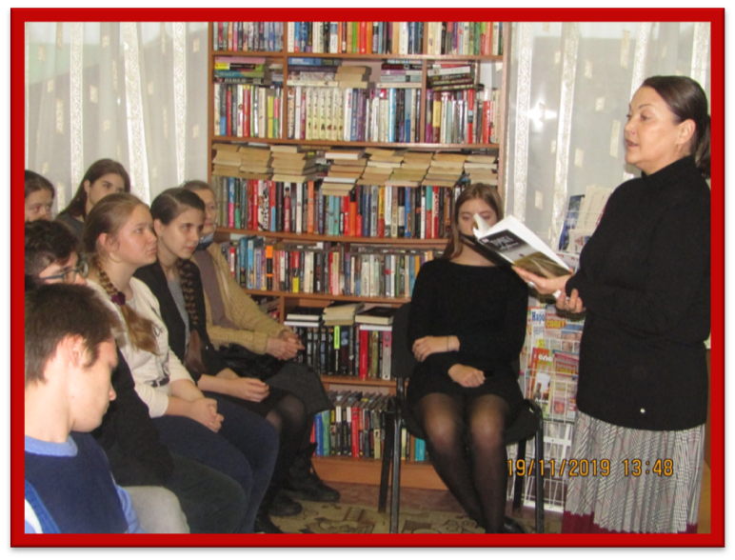
ВСТРЕЧА С ПИСАТЕЛЬНИЦЕЙ ИРИНОЙ РОГАЛЕВОЙ

Slide 14
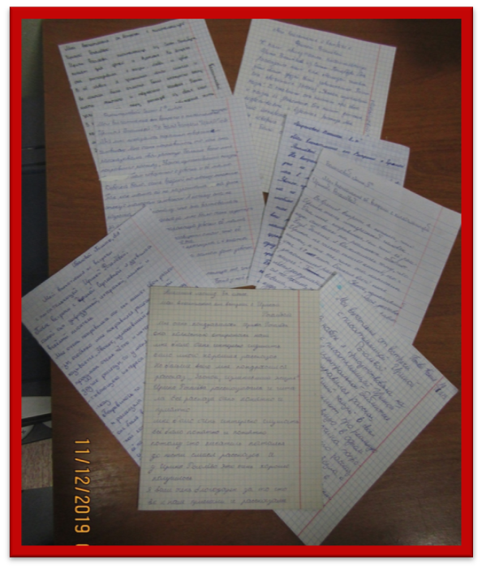
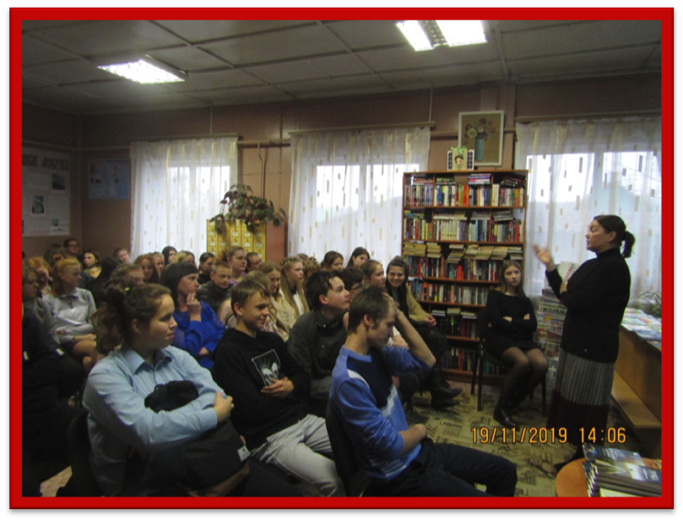
ВСТРЕЧА С ПИСАТЕЛЬНИЦЕЙ ИРИНОЙ РОГАЛЕВОЙ

Slide 15
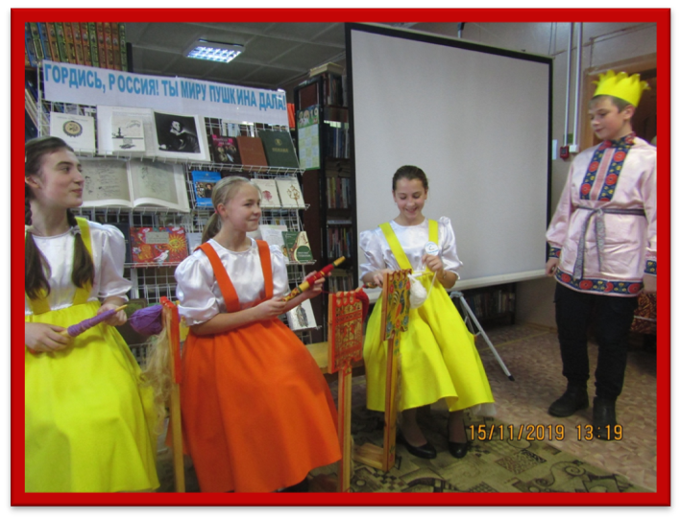
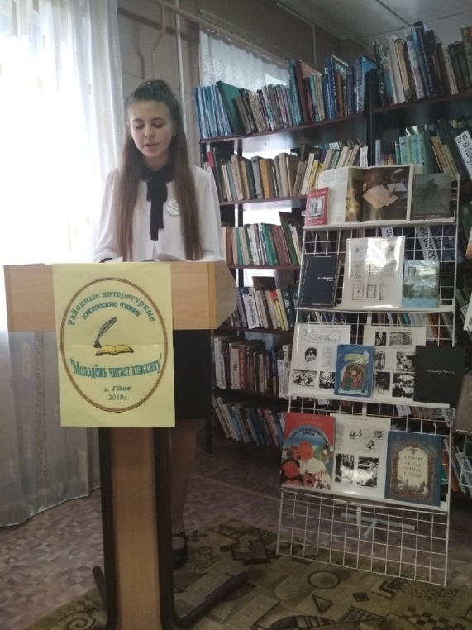
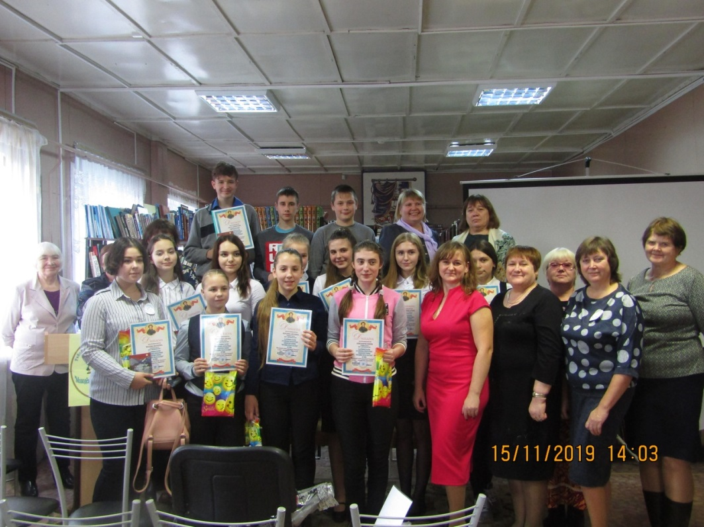
X ЛИТЕРАТУРНЫЕ ЮНОШЕСКИЕ ЧТЕНИЯ «МОЛОДЕЖЬ ЧИТАЕТ КЛАССИКУ»

Slide 16
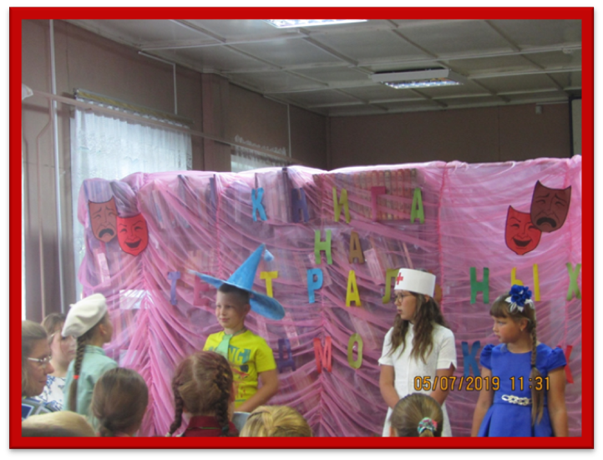
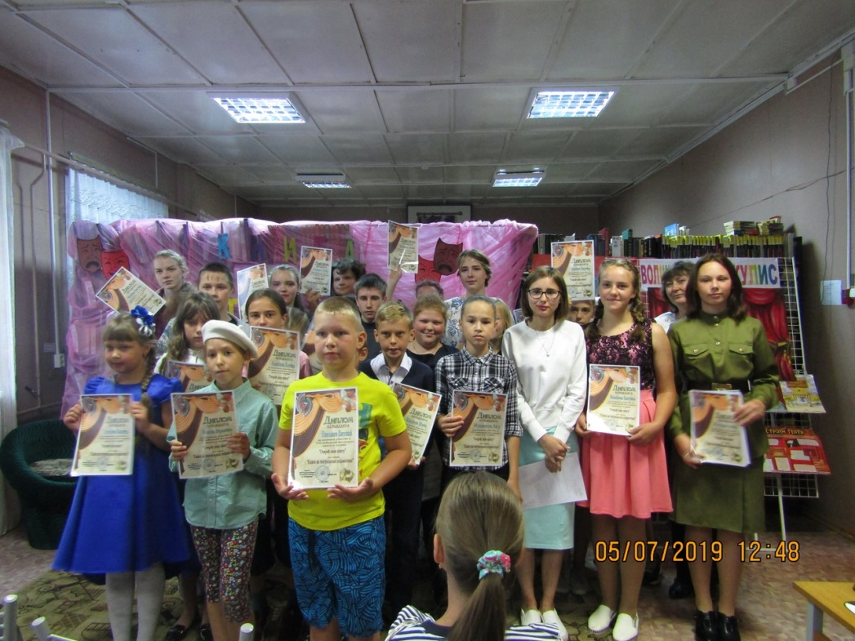
ФЕСТИВАЛЬ КНИГИ И ЧТЕНИЯ «ОТКРОЙ СВОЮ КНИГУ»

Slide 17
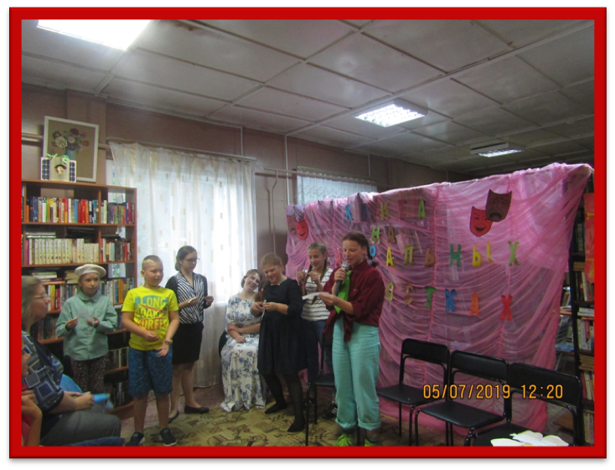
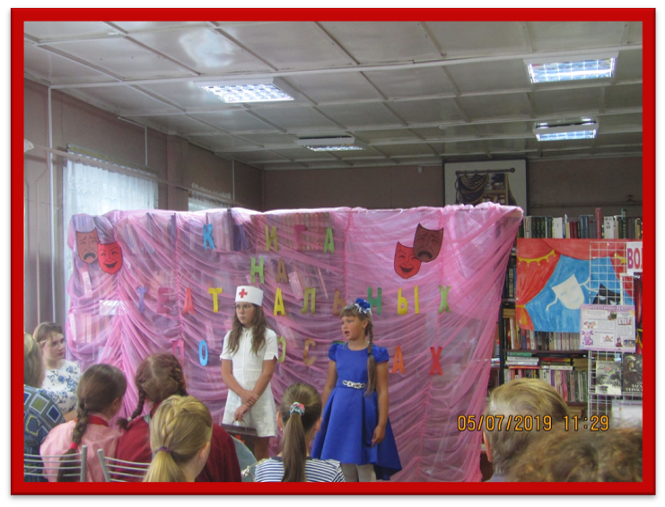
ФЕСТИВАЛЬ КНИГИ И ЧТЕНИЯ «ОТКРОЙ СВОЮ КНИГУ»

Slide 18
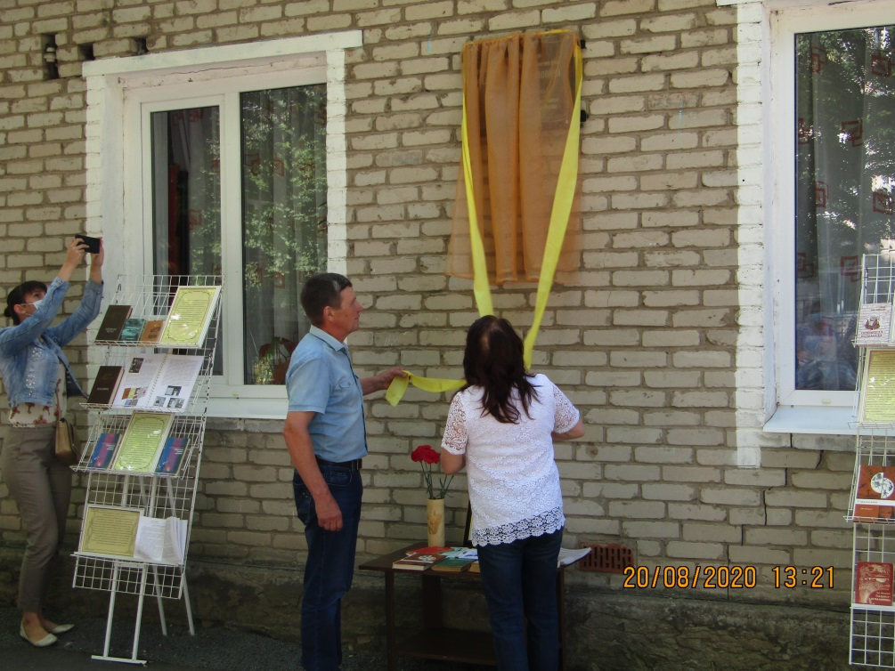
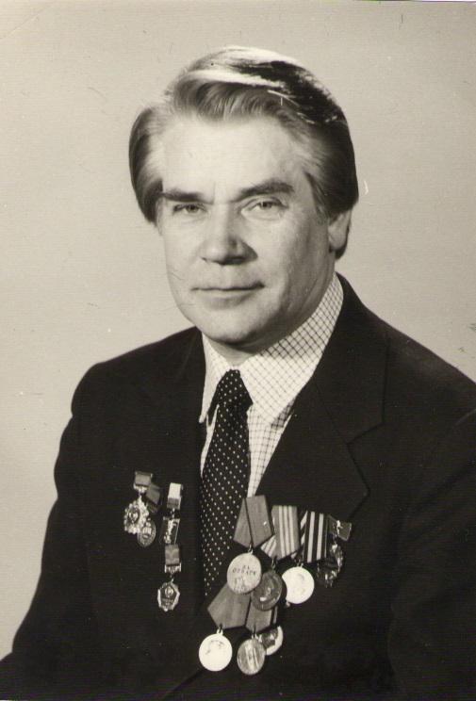

Slide 19
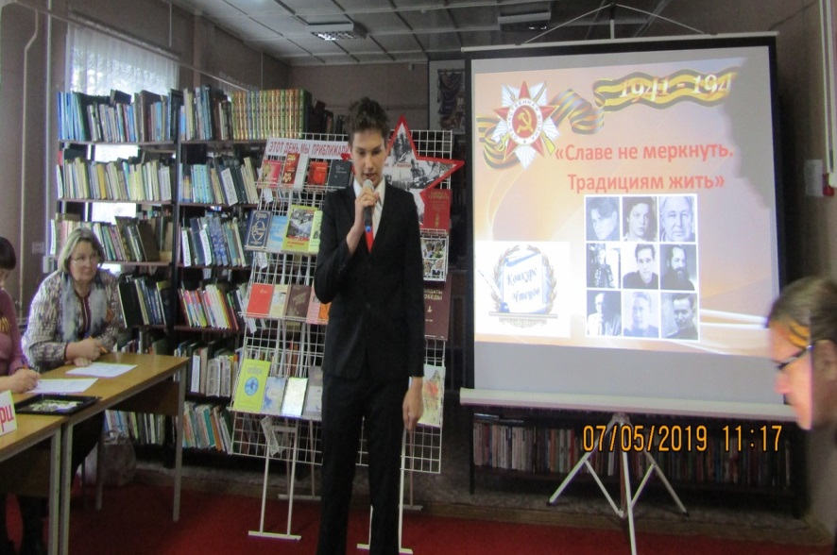
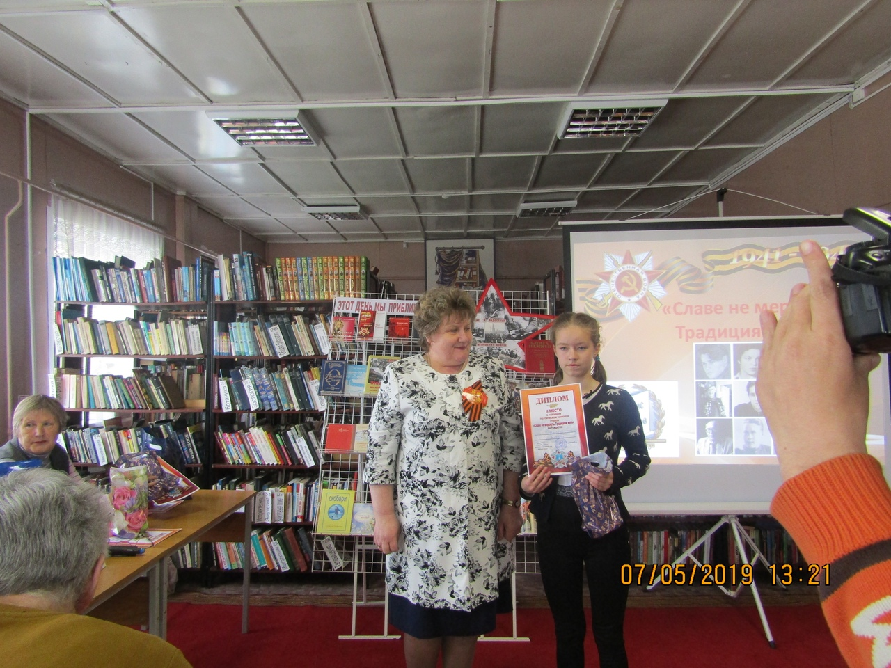
РАЙОННЫЙ ПОЭТИЧЕСКИЙ КОНКУРС ЧТЕЦОВ ПО ТВОРЧЕСТВУ ПСКОВСКИХ АВТОРОВ

Slide 20
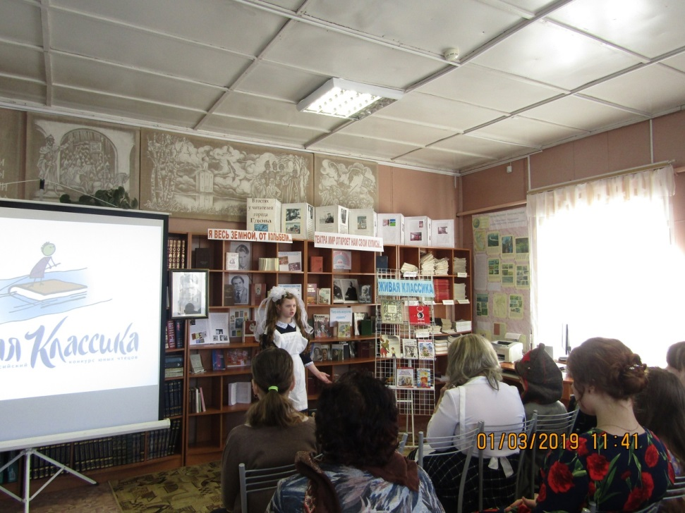
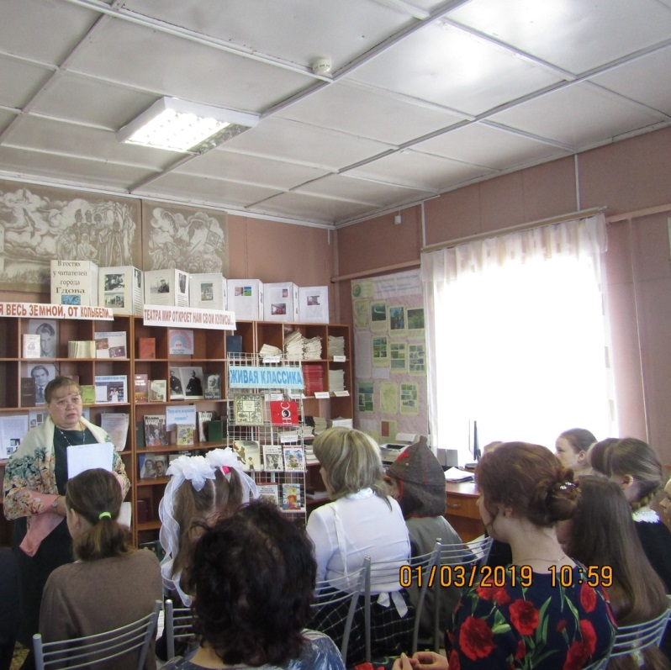
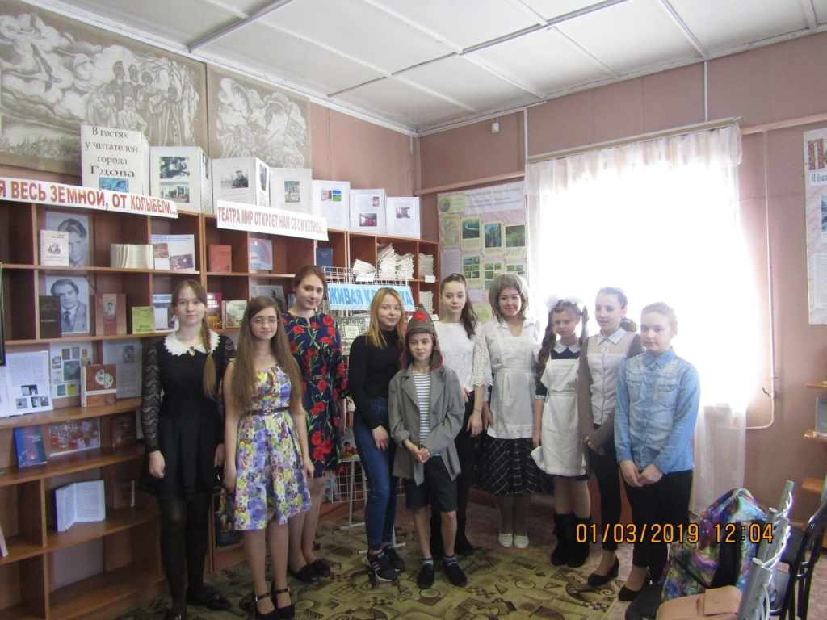
РАЙОННЫЙ ЭТАП ВСЕРОССИЙСКОГО КОНКУРСА ЧТЕЦОВ «ЖИВАЯ КЛАССИКА»

Slide 21
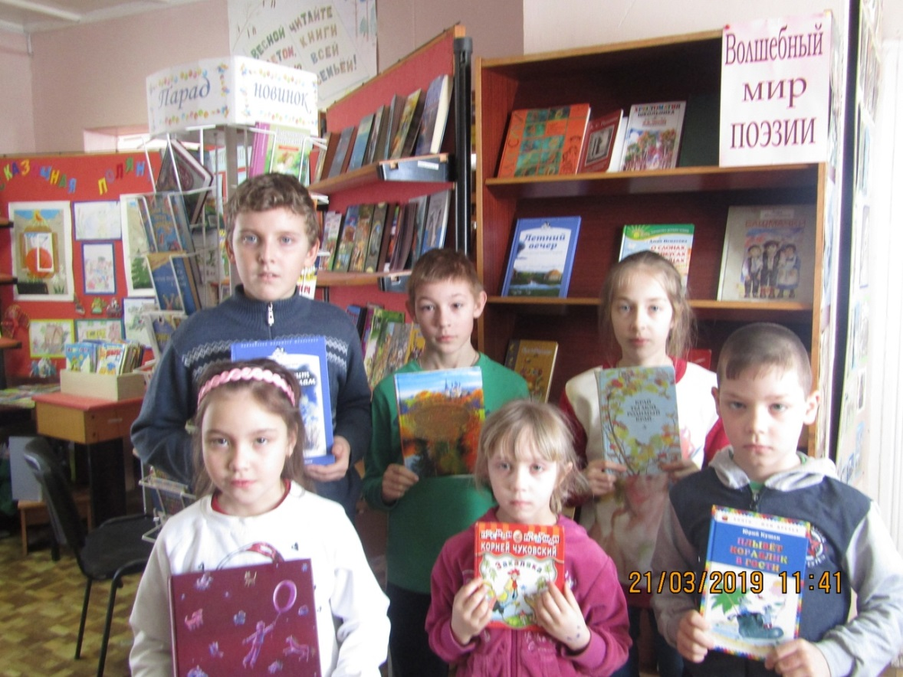
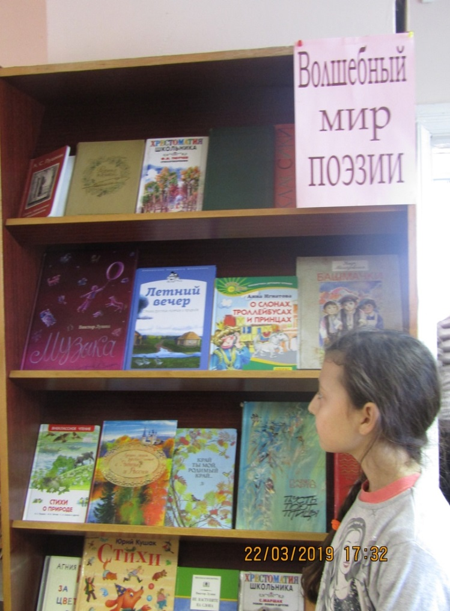
ПОЭТИЧЕСКАЯ АКЦИЯ –
«ПОЭЗИЯ - ВОЛШЕБНАЯ СТРАНА»

Slide 22
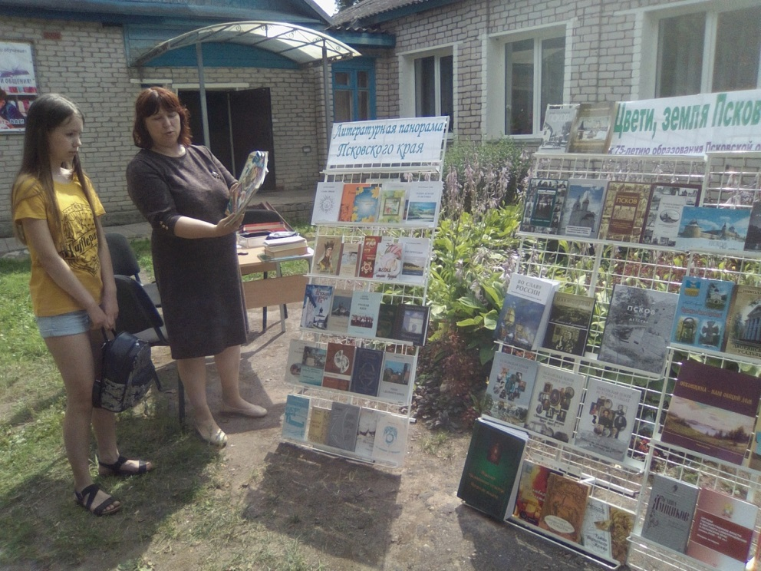
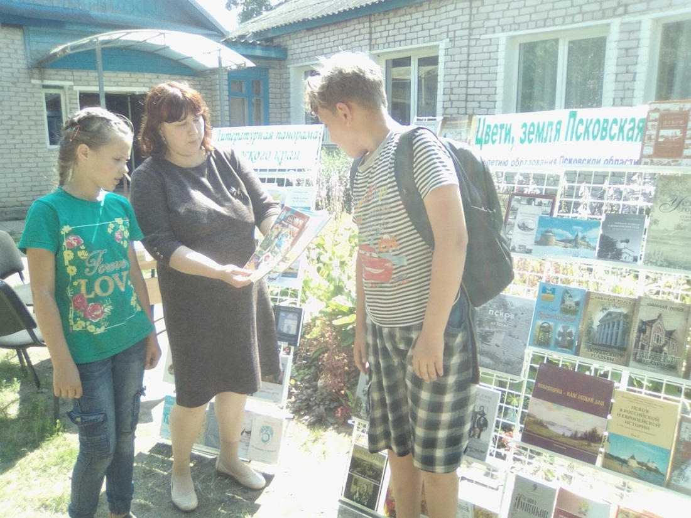
«ЧИТАЛЬНЫЙ ЗАЛ ПОД ОТКРЫТЫМ НЕБОМ»

Slide 23
«КНИЖНЫЕ ШАТРЫ»

Slide 24
С ДНЕМ РОЖДЕНИЯ, ЛЮБИМЫЙ ГОРОД!

Slide 25
1 СЕНТЯБРЯ 2019г.
ДЕНЬ ЗНАНИЙ В БИБЛИОТЕКЕ

Slide 26
УРОК
В БИБЛИОТЕКЕ

Slide 27
СПАСИБО ЗА ВНИМАНИЕ!

